Slide 1
Einführung in die Computerkartographie SS 2023
Andreas Schönberg M.Sc.

Slide 2
Computerkartographie – (5) Projektionen
Datum | Thema
 | (1) Einführung, Kursübersicht, Organisation
 | (2) Datenmanagement und Rasterdaten
24.5.2023 | (3) Vektordaten und Visualisierung
24.5.2023 | (4) Schummerung und Höhenlinien
29.6.2023 | (5) Projektionen
29.6.2023 | (6) Drucklayout, Übersichtskarten, Linguistische (thematische) Karten, CSV-Format

Slide 3
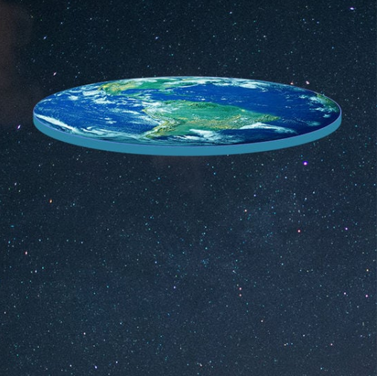
Computerkartographie – (5) Projektionen
Der Kern des Problems - Die Form der Erde

Slide 4
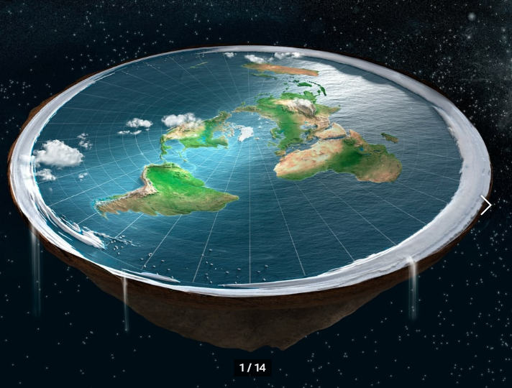
Computerkartographie – (5) Projektionen
Der Kern des Problems - Die Form der Erde

Slide 5
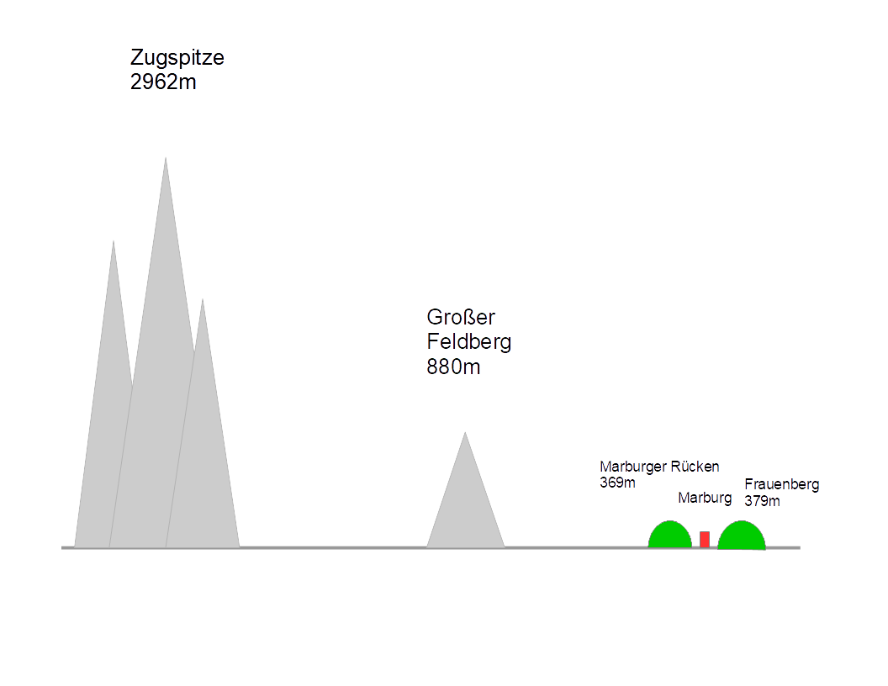
Computerkartographie – (5) Projektionen
Der Kern des Problems - Die Form der Erde
Schematische Darstellung. Nicht Maßstabsgetreu !

Slide 6
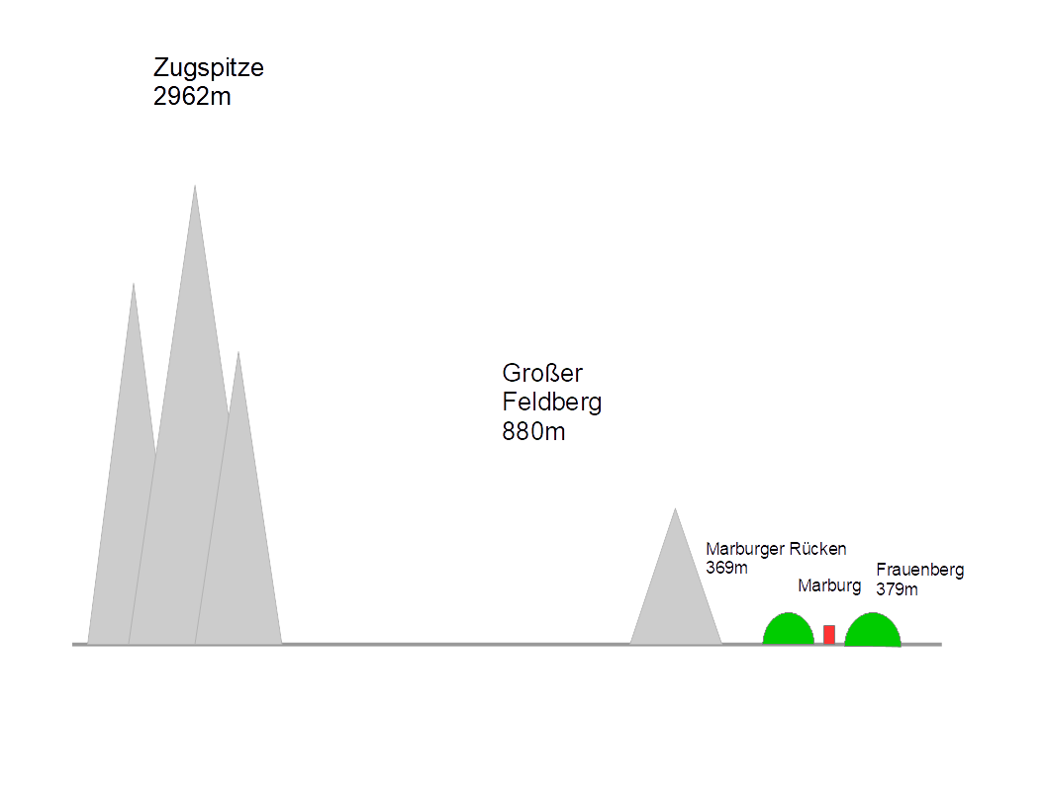
Computerkartographie – (5) Projektionen
Der Kern des Problems - Die Form der Erde
Schematische Darstellung. Nicht Maßstabsgetreu !

Slide 7
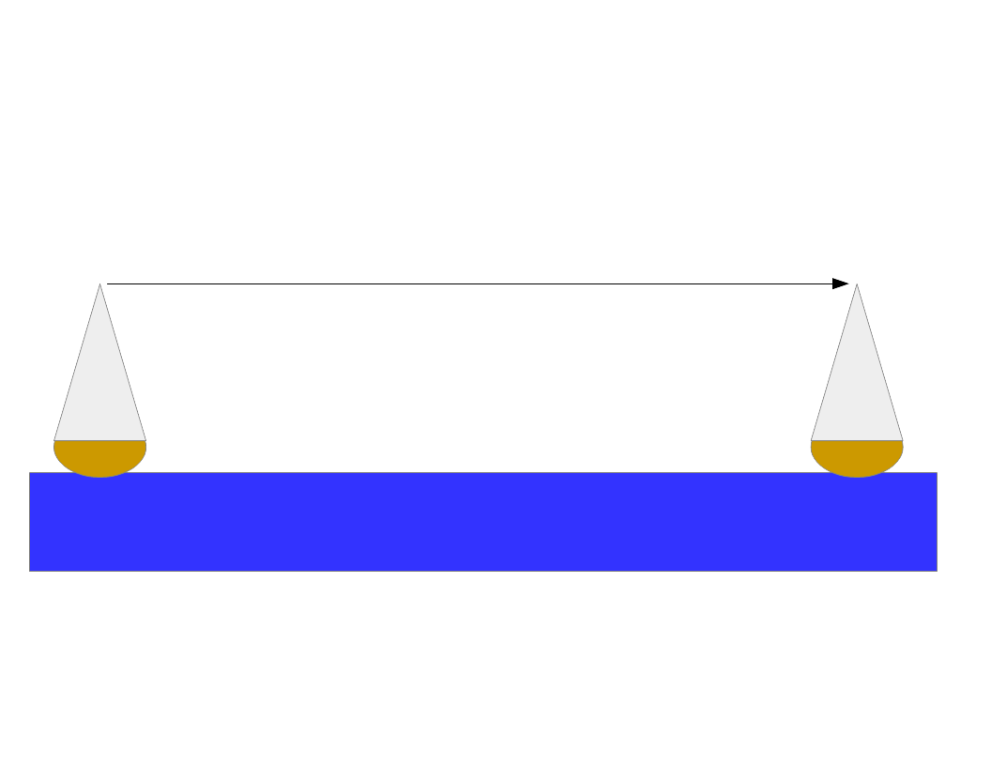
Computerkartographie – (5) Projektionen
Sichtweite
Schematische Darstellung. Nicht Maßstabsgetreu !

Slide 8
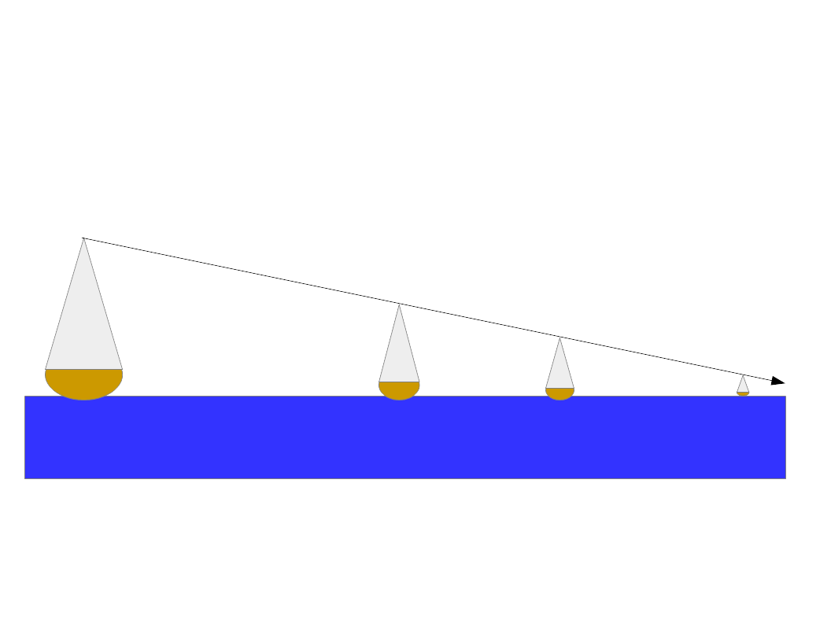
Computerkartographie – (5) Projektionen
Sichtweite - Sehwinkel
g = |2r*tan(α/2)| ; r = |g/(2*tan(α/2))| ; α = 2*arctan(g/(2r))
Schematische Darstellung. Nicht Maßstabsgetreu !

Slide 9
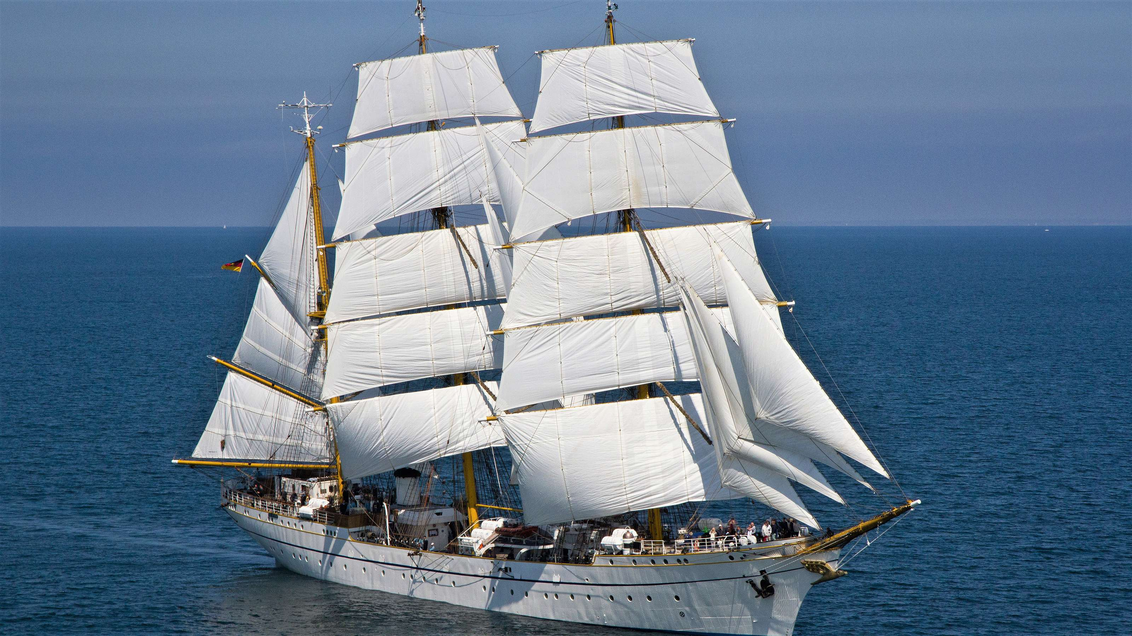
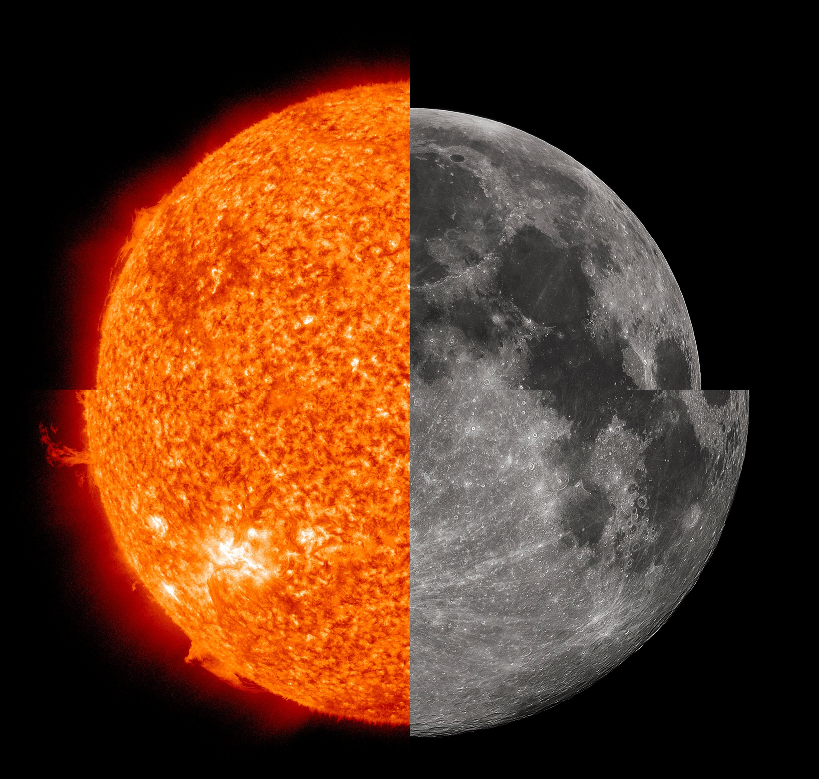
Computerkartographie – (5) Projektionen
Sichtweite - Sehwinkel
Beispiel:
Die Gorch Fock (37 Meter) hat auf eine Entfernung von 5 km noch eine scheinbare Größe von 0.42 Grad.
Bei 10 km 0.21 Grad.
Bei 20 km 0.1 Grad
Zum Vergleich der Vollmond sowie die Sonne haben eine scheinbare Größe von etwa 0.5 Grad
Schematische Darstellung. Nicht Maßstabsgetreu !
Bildquellen: Wikipedia

Slide 10
Computerkartographie – (5) Projektionen
Sichtweite - Sehwinkel
Bei einer Höhe von ca 3000m hat die Zugspitze eine Objekthöhe von ca 2000m, um welche Sie das Alpenvorland (ca 1000m) überragt.
Bei einer Entfernung von ca 450km (Marburg – Zugspitze)
hat die Zugspitze eine scheinbare Größe von 0.25 Grad (also der halbe Mond)
Schematische Darstellung. Nicht Maßstabsgetreu !

Slide 11
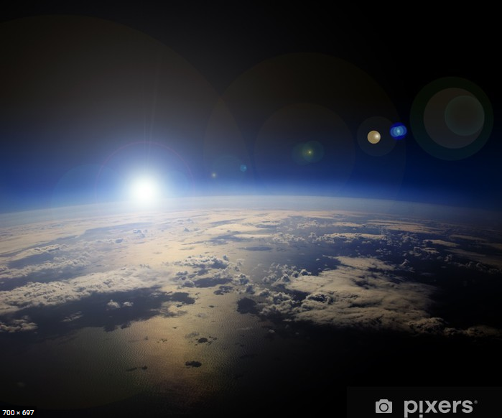
Computerkartographie – (5) Projektionen
Der Kern des Problems - Die Form der Erde

Slide 12
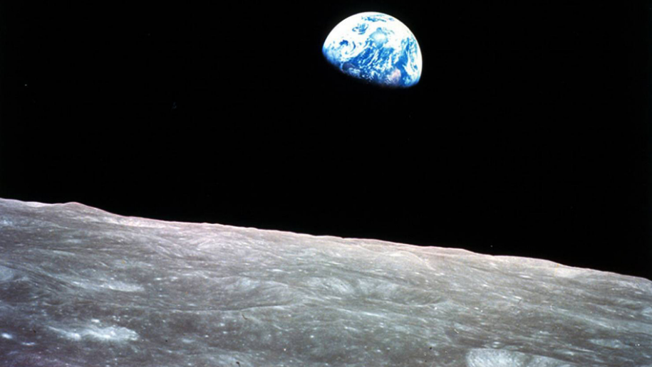
Computerkartographie – (5) Projektionen
Der Kern des Problems - Die Form der Erde

Slide 13
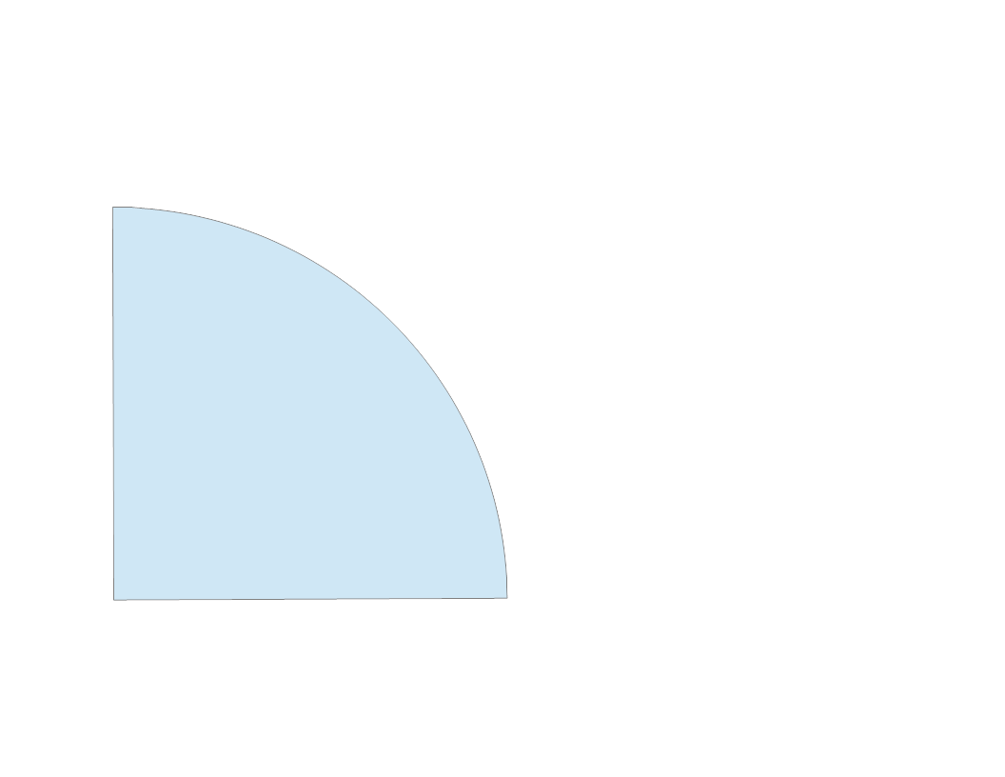
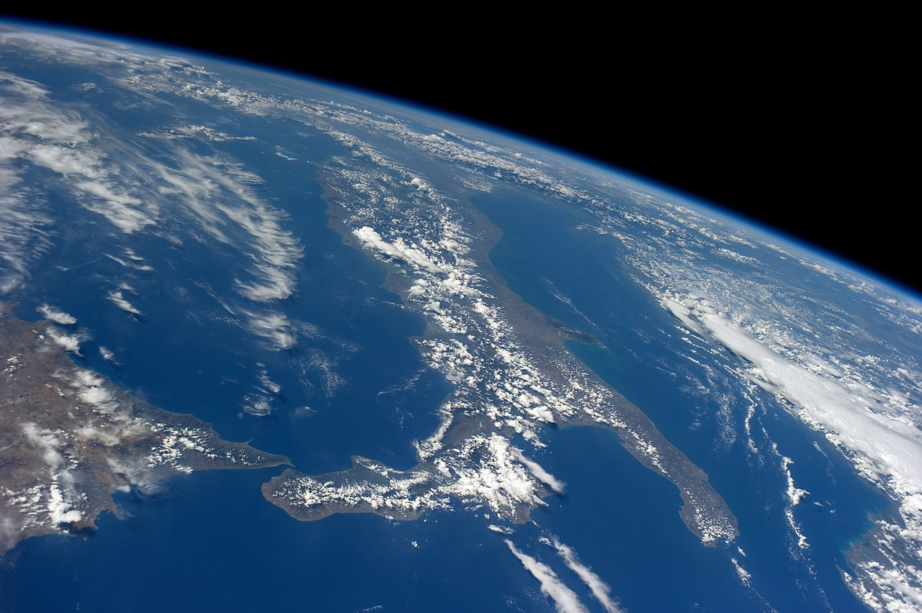
Computerkartographie – (5) Projektionen
Der Kern des Problems - Die Erdkrümmung
Aufnahme von der ISS (Quelle: Wikipedia)
Schematische Darstellung. Nicht Maßstabsgetreu !

Slide 14
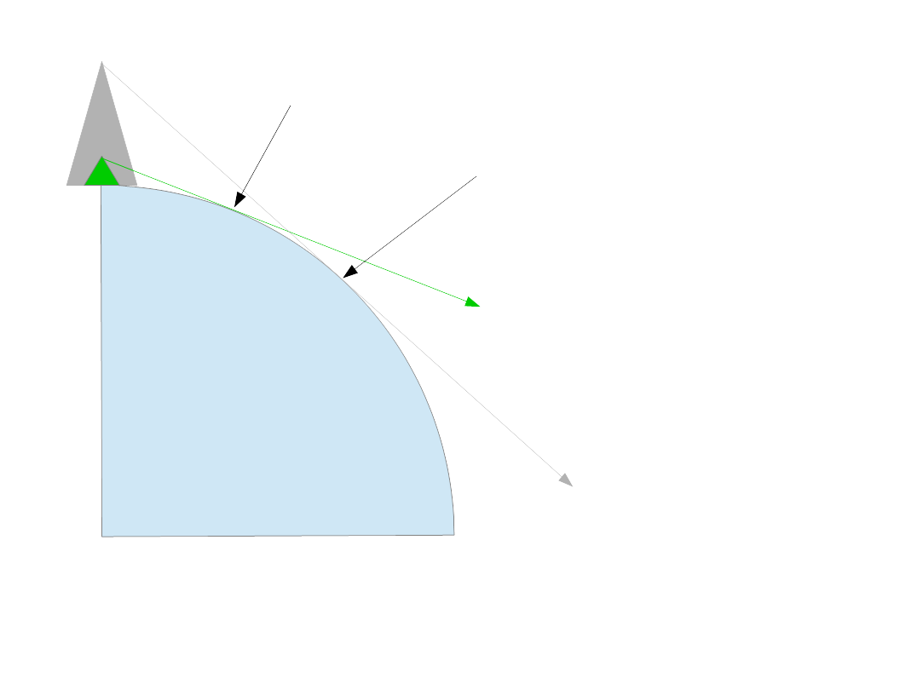
Computerkartographie – (5) Projektionen
Die Erdkrümmung - Sichtweite
c = f * ( √a + √b )
Durch die Erdkrümmung beträgt die Sichtweite auf Augenhöhe 1.70 m
am Strand etwa 4.65 km
Vom Mast der Gorch Fock auf 37 m Höhe
etwa 21.7 km
Schematische Darstellung. Nicht Maßstabsgetreu !

Slide 15
Computerkartographie – (5) Projektionen
Die Erdkrümmung – Sichtweite und scheinbare Größe (Sehwinkel)
Von der Zugspitze mit ca 3000m beträgt die Sichtweite etwa 60 km.
Eine Anhöhe wie die Lahnberge mit einer Höhe von ca 300 Metern könnte man aus einer Höhe von 3000m noch in einer Entfernung von 123 km sehen und hätte eine scheinbare Größe von etwa 0.14 Grad.
Vom Mast der Gorch Fock könnte man ein ebenso hohes Schiff auf eine Entfernung von 48 km sehen.
Allerdings beträgt die scheinbare Größe 0.04 Grad.
Schematische Darstellung. Nicht Maßstabsgetreu !

Slide 16
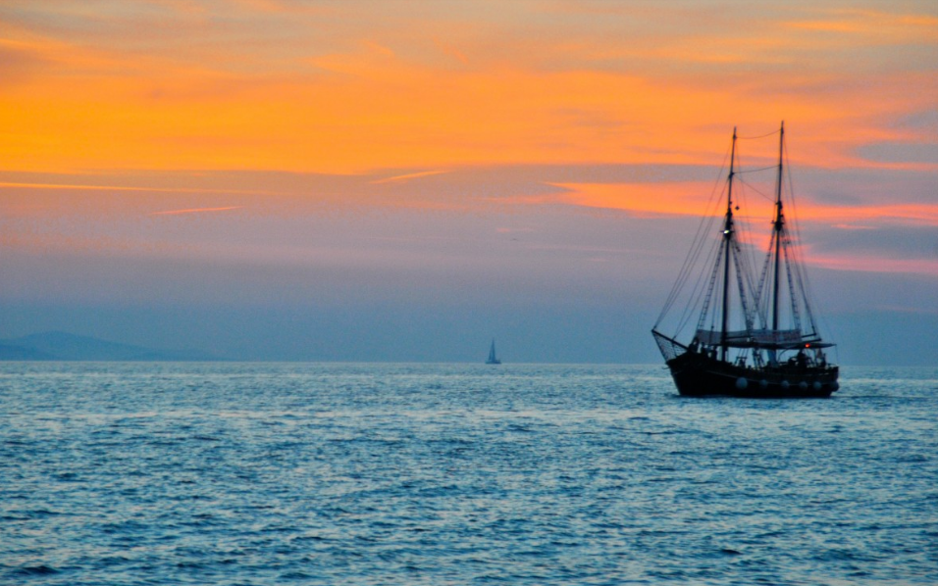
Computerkartographie – (5) Projektionen
Die Erdkrümmung – Sehwinkel und Sichtweite
Die berechnete Sichtweite bezieht sich auf die theoretische Sichtweite basierend auf der Erdkrümmung bei klarer Sicht.
Die tatsächliche Sichtweite ist abhängig von den Wetterbedingungen.
Bei leicht diesigem Wetter reduziert sich die Sichtweite bereits deutlich.

Slide 17
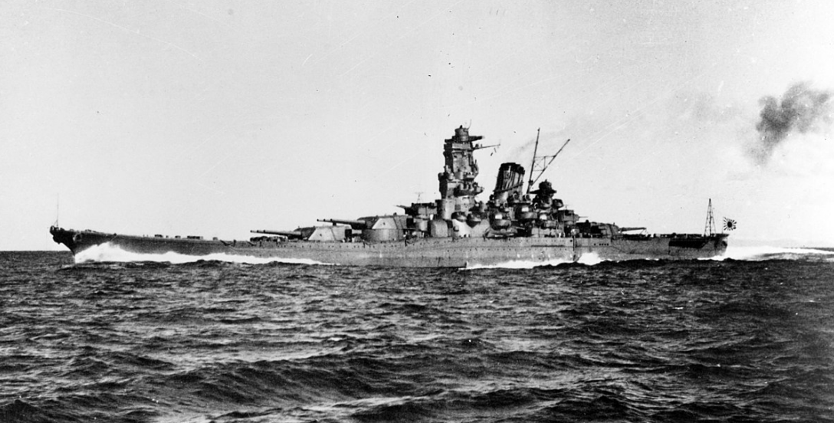
Computerkartographie – (5) Projektionen
Die Erdkrümmung – Sehwinkel und Sichtweite
Die 46cm Hauptartillerie der Yamato Klasse hatte eine Reichweite von ca 44 km
Schlachtschiff Yamato der Yamato Klasse der kaiserlich Japanischen Marine

Slide 18
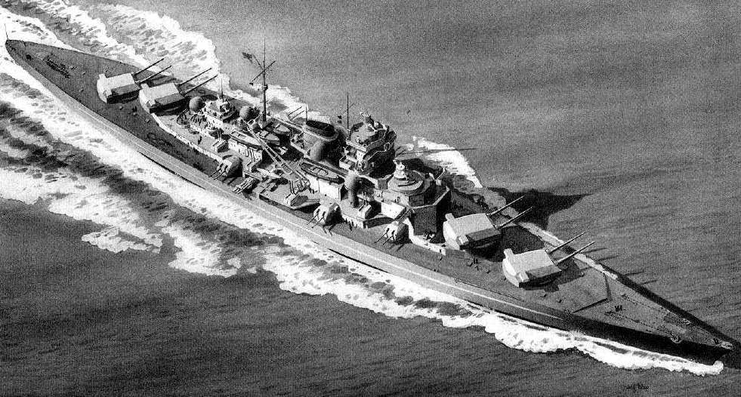
Computerkartographie – (5) Projektionen
Die Erdkrümmung – Sehwinkel und Sichtweite
Die 38cm Hauptartillerie hatte eine Reichweite von ca 35,6 km
Die Tirpitz. Schlachtschiff der Bismarck Klasse der Kriegsmarine

Slide 19
Computerkartographie – (5) Projektionen
Die blaue (perfekte) Kugel ?
Abplattung
r_{ä}
a (große Halbachse)
Erde als Kugel
b (kleine Halbachse)
r_{p}
Erde als abgeplattetes Rotationsellipsoid
aus Vorlesung Kartographie WS13/14 Stefan Harnischmacher

Slide 20
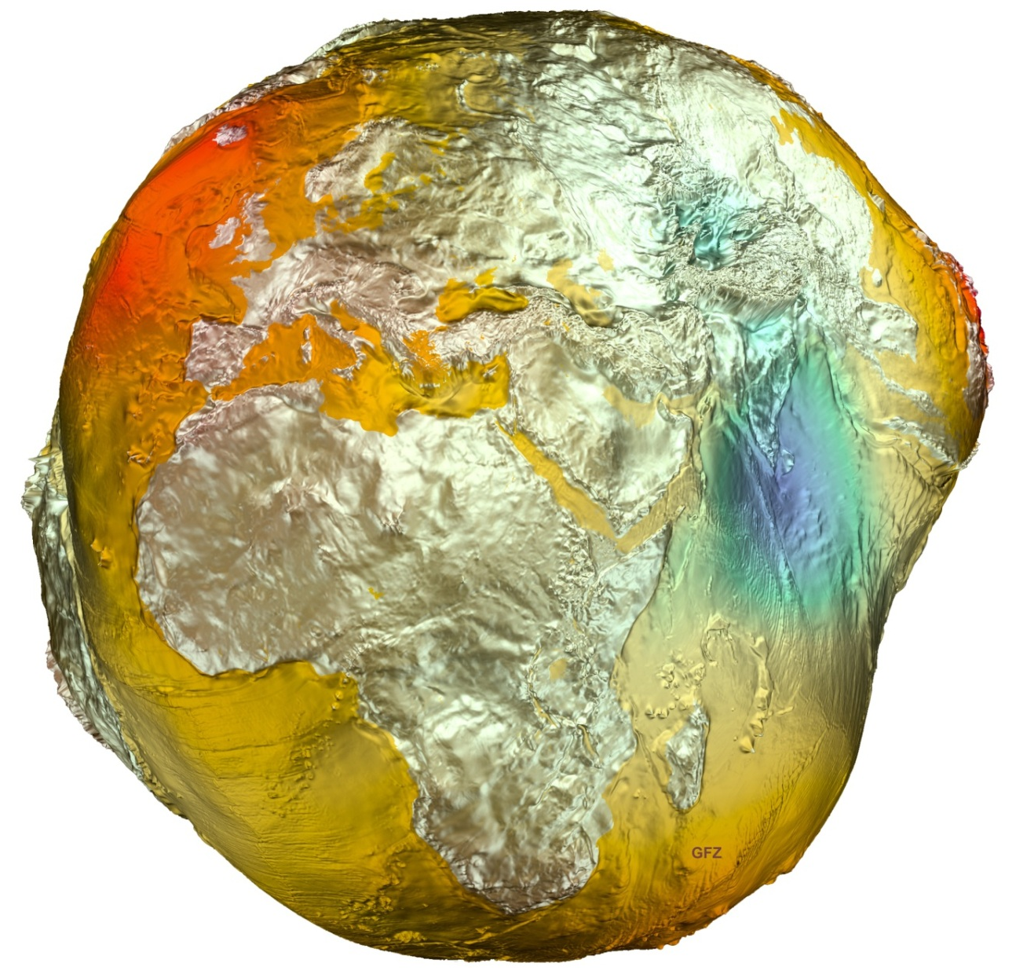
Computerkartographie – (5) Projektionen
Die blaue (perfekte) Kugel?
Quelle: NASA (stark überhöht)
Quelle: GFZ (stark überhöht)

Slide 21
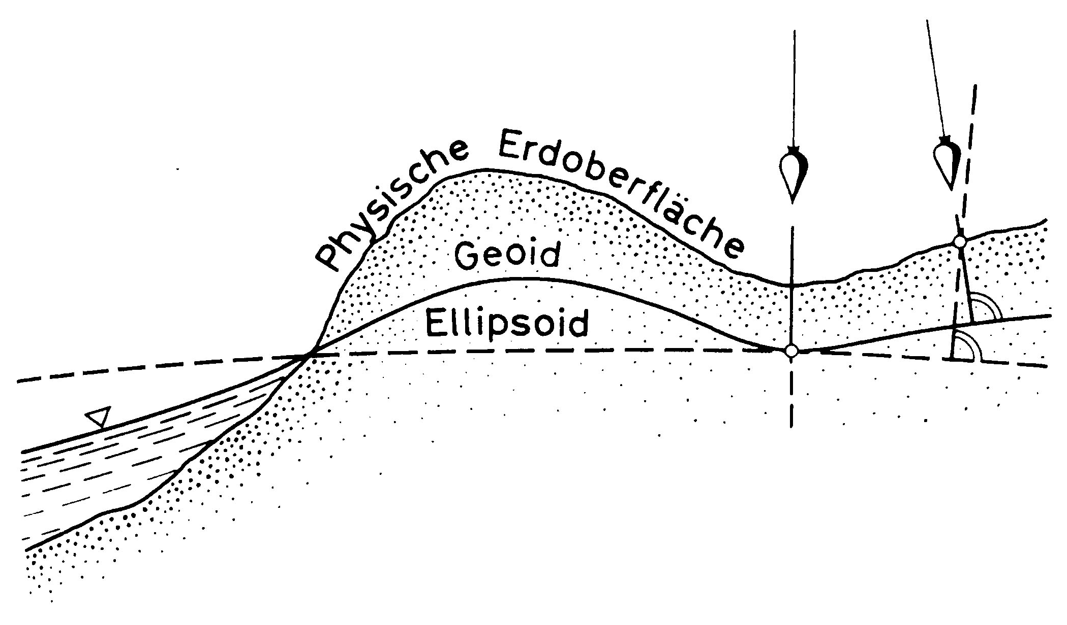
Computerkartographie – (5) Projektionen
Die blaue (perfekte) Kugel?
Geoid (aus Hake 1982, S. 83)

Slide 22
Computerkartographie – (5) Projektionen
Die blaue (perfekte) Kugel ?
Das Rotationsellipsoid
Die Erde dreht sich (rotiert) um die eigene Achse.
Auf Grund der durch die Rotation bedingten Fliehkraft führt zu einer Abplattung an den Polen und einer Aufbauchung am Äquator.
Das Geoid
Definiert durch Flächen gleichen Schwerepotenzials
Mittlerer Meeresspiegel der Weltmeere
An Land durch Dichteanomalien im Erdmantel durch Mantelkonvektion
Grundlage zur Definition von Höhen

Slide 23
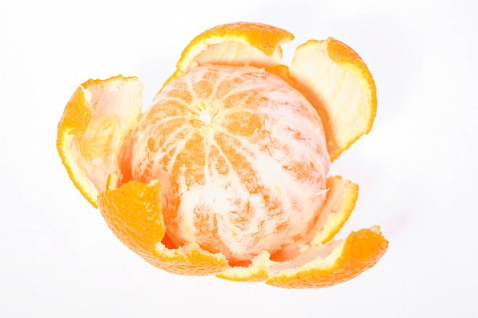
Computerkartographie – (5) Projektionen
Kugel zur Fläche?

Slide 24
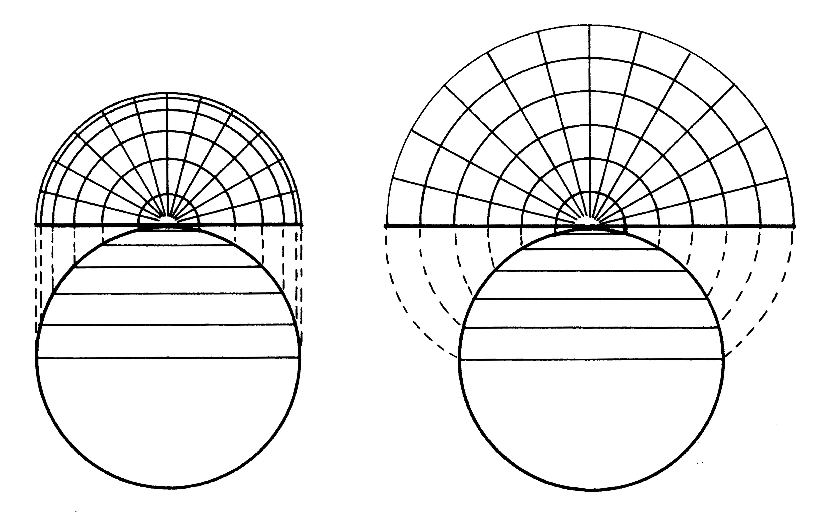
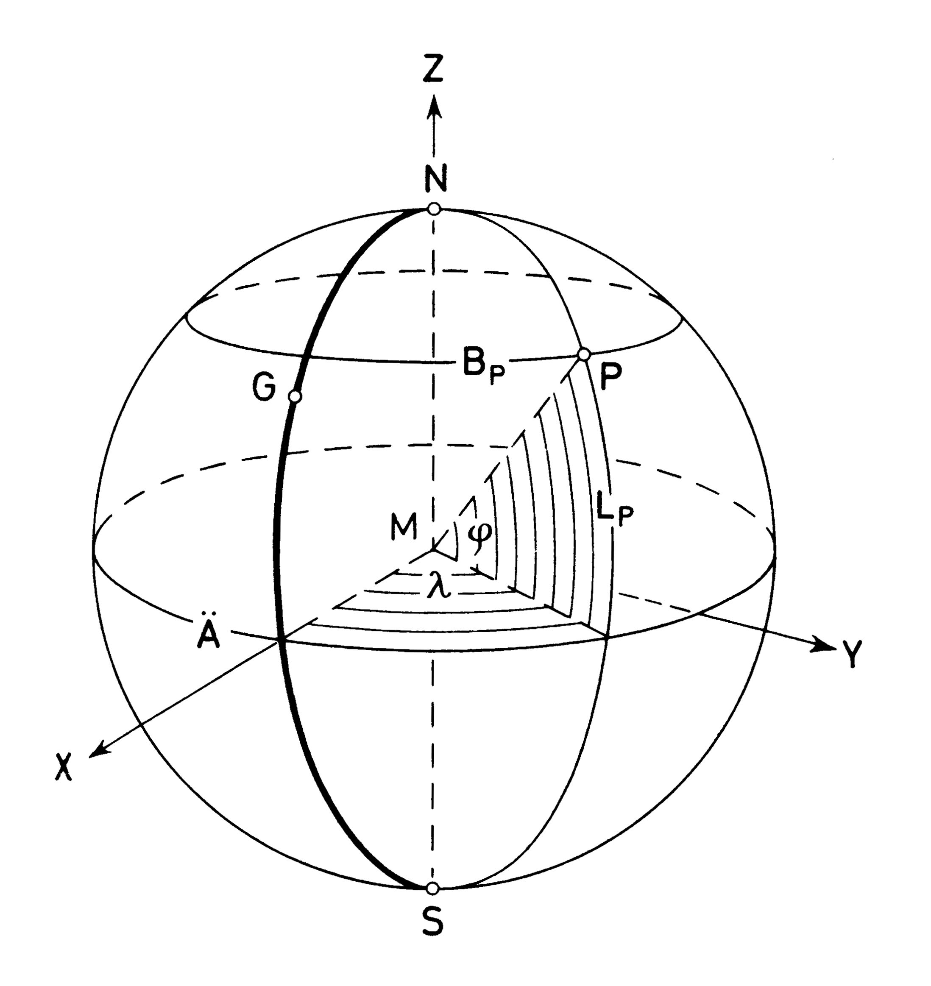
Computerkartographie – (5) Projektionen
Kugel zur Fläche?
Karten könne nie gleichzeitig
Längen, Flächen und Winkeltreu sein !
Längentreue allgemein ist nur in eine Richtung möglich (Längen oder Breitengrad)
Flächen und Winkeltreue nur möglich bei Verzicht auf Längentreue.
Geographisches (φ, λ) und Geozentrisches (oder globales) (X,Y, Z) Koordinatensystem
B_{P}: Breiten- oder Parallelkreise, L_{P}: Meridiane oder Längenkreise, Ä: Äquatorebene, G: Greenwich, N: Nordpol, S: Südpol, M: Mittelpunkt

Slide 25
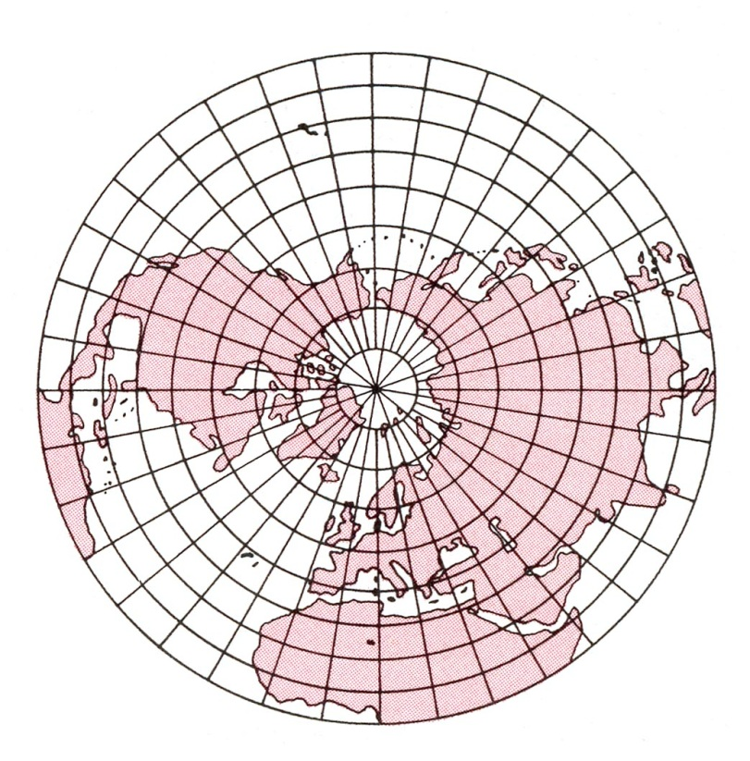
Computerkartographie – (5) Projektionen
Kugel zur Fläche?
flächentreue polständige Azimutalprojektion (nach Lamberts)

Slide 26
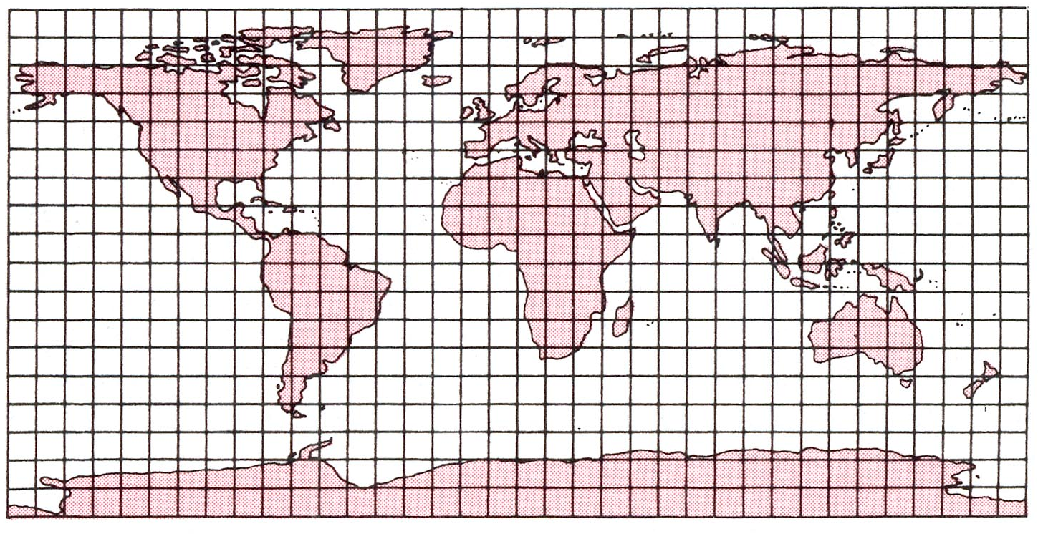
Computerkartographie – (5) Projektionen
Kugel zur Fläche?
polständige mittabstandstreue Zylinderprojektion (Quadratische Plattkarte)
Längentreu und äquator-abstandstreu
Aber: nicht flächentreu, Pole sind Linien

Slide 27
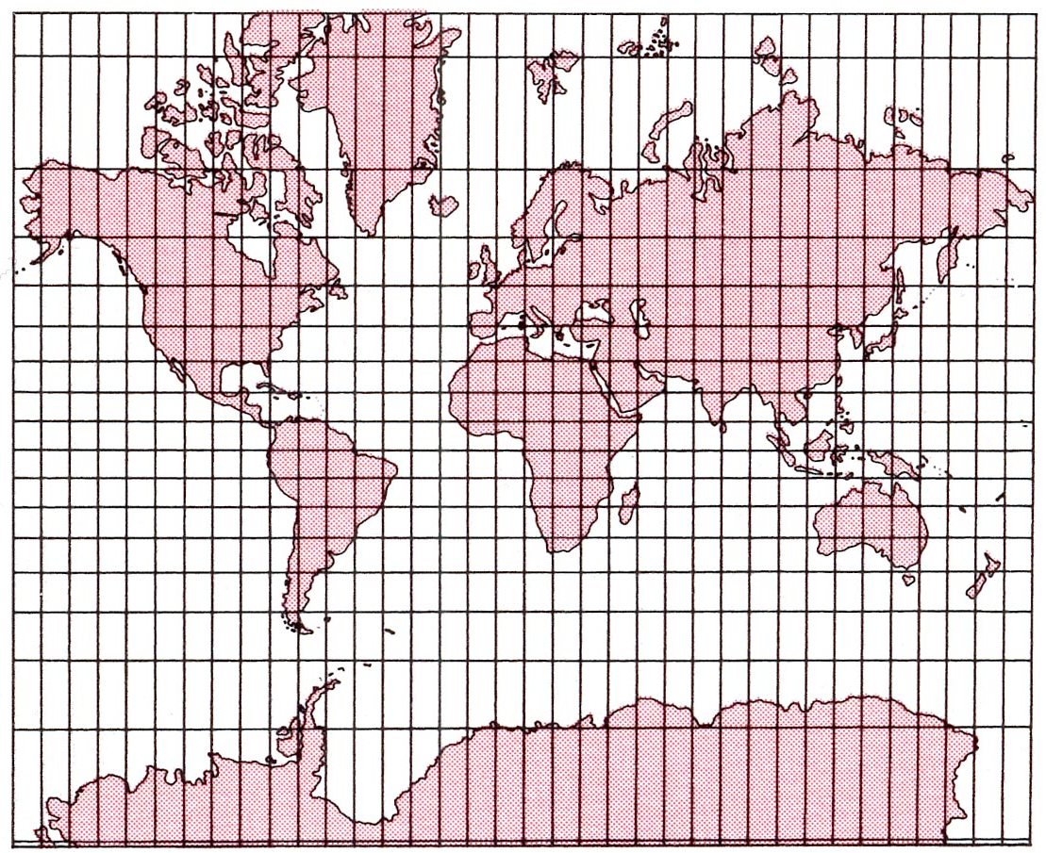
Computerkartographie – (5) Projektionen
Kugel zur Fläche?
winkeltreue polständige Zylinderprojektion (Mercatorprojektion)
Starke Verzerrung ! Nur Winkeltreu.

Slide 28
Computerkartographie – (5) Projektionen
Eurozentrismus und „verzerrte Realität“
Nullmeridian bei Greenwich
In der Merkator Projektion wird Europa größer Dargestellt, während äquatornahe Ländern nihct verzerrt werden.
dadurch erscheint Europa „größer“ und „wichtiger“
thetruesize.com
Klassiker:
Grönland vs Australien
Europa in Afrika

Slide 29
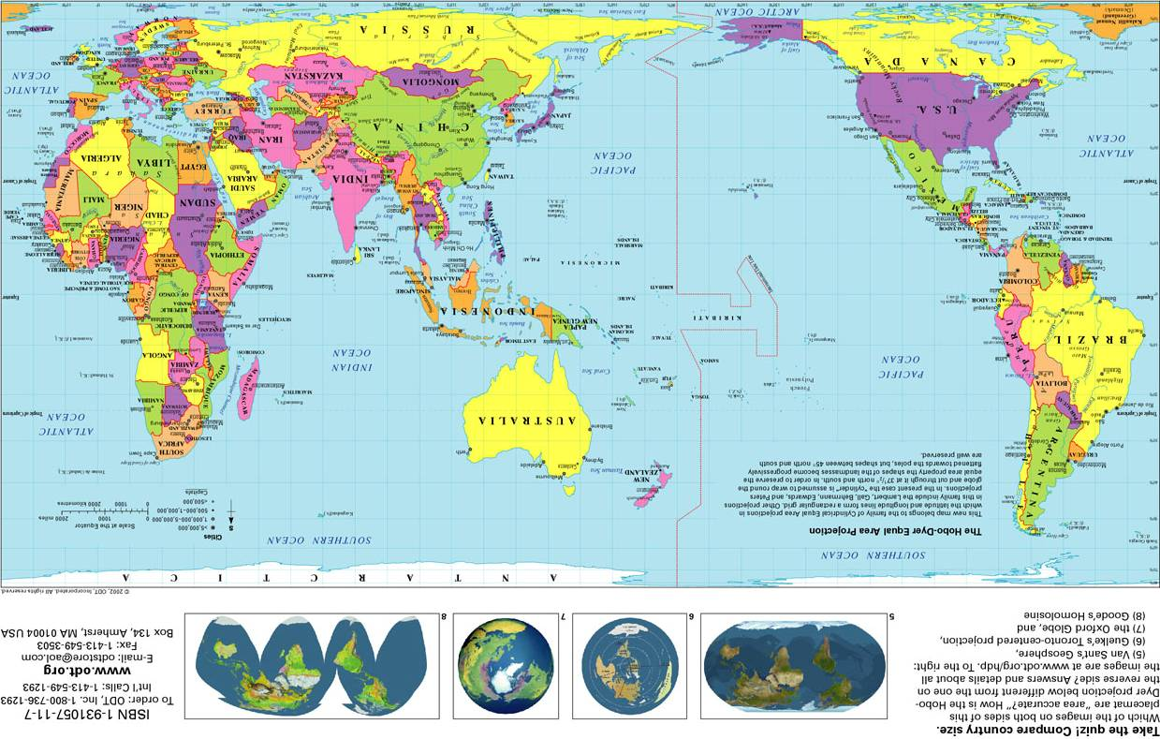
Computerkartographie – (5) Projektionen
Alternative ? Peters Projektion
Flächentreu, jedoch starke Längen und Winkelverzerrung

Slide 30
Computerkartographie – (5) Projektionen
Alternative ? Peters Projektion

Slide 31
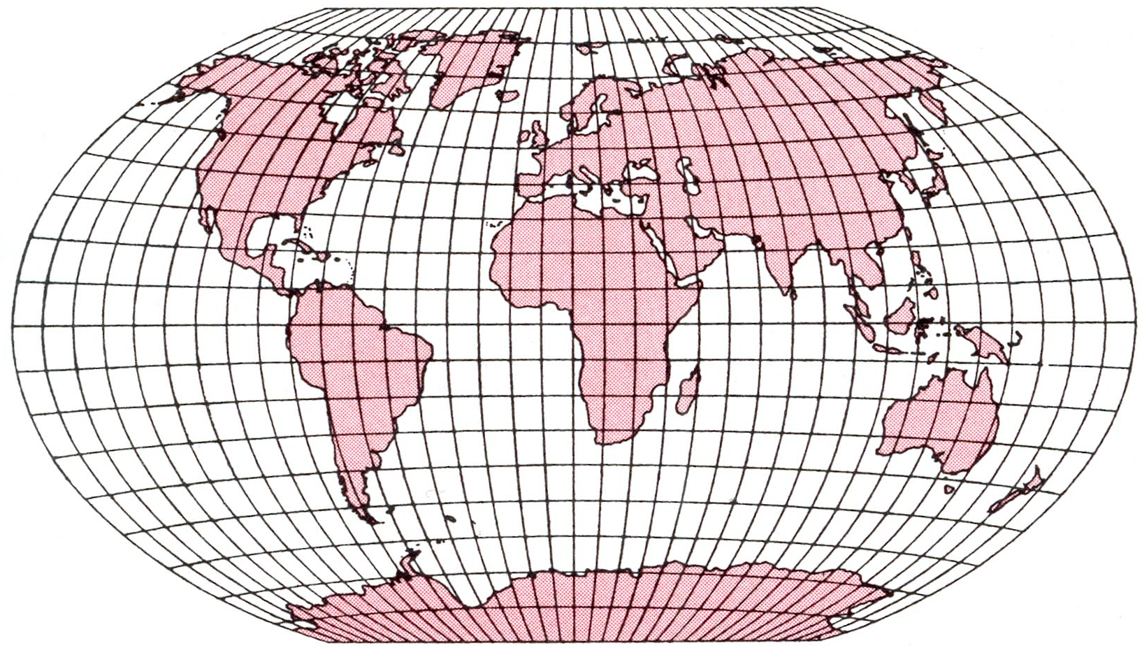
Computerkartographie – (5) Projektionen
Und nun?
Winkels vermittelnde Projektion (Mischprojektion)
Mittelweg Flächen und Winkeltreue (Vermeidung Randlicher Verzerrungen)

Slide 32
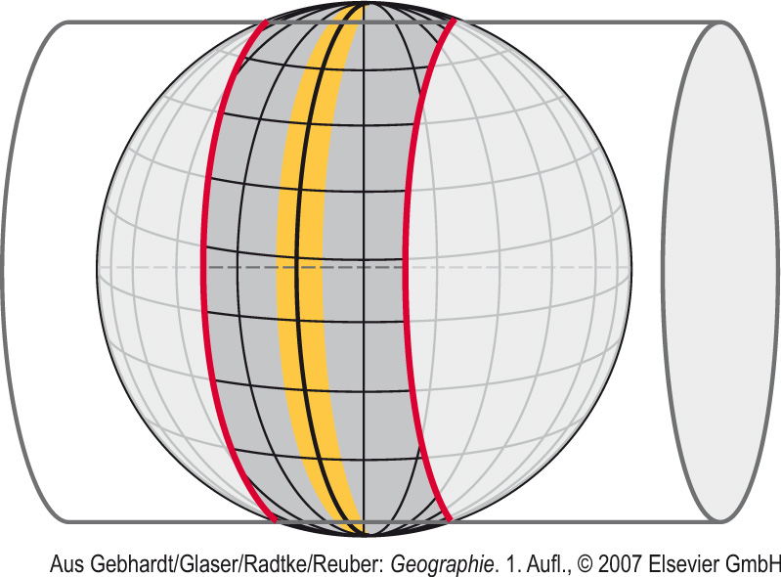
Computerkartographie – (5) Projektionen
Und nun?
Universal Transversal Mercator (UTM) – System
Winkeltreu
Minimale Verzerrungen
Entfernungen relativ genau
Einschränkungen
Verzerrungen außerhalb der Zone
transversale Mercatorprojektion
(Schnittzylinder)
Bezugsoberfläche: GRS 80
aus Vorlesung Kartographie WS13/14 Stefan Harnischmacher

Slide 33
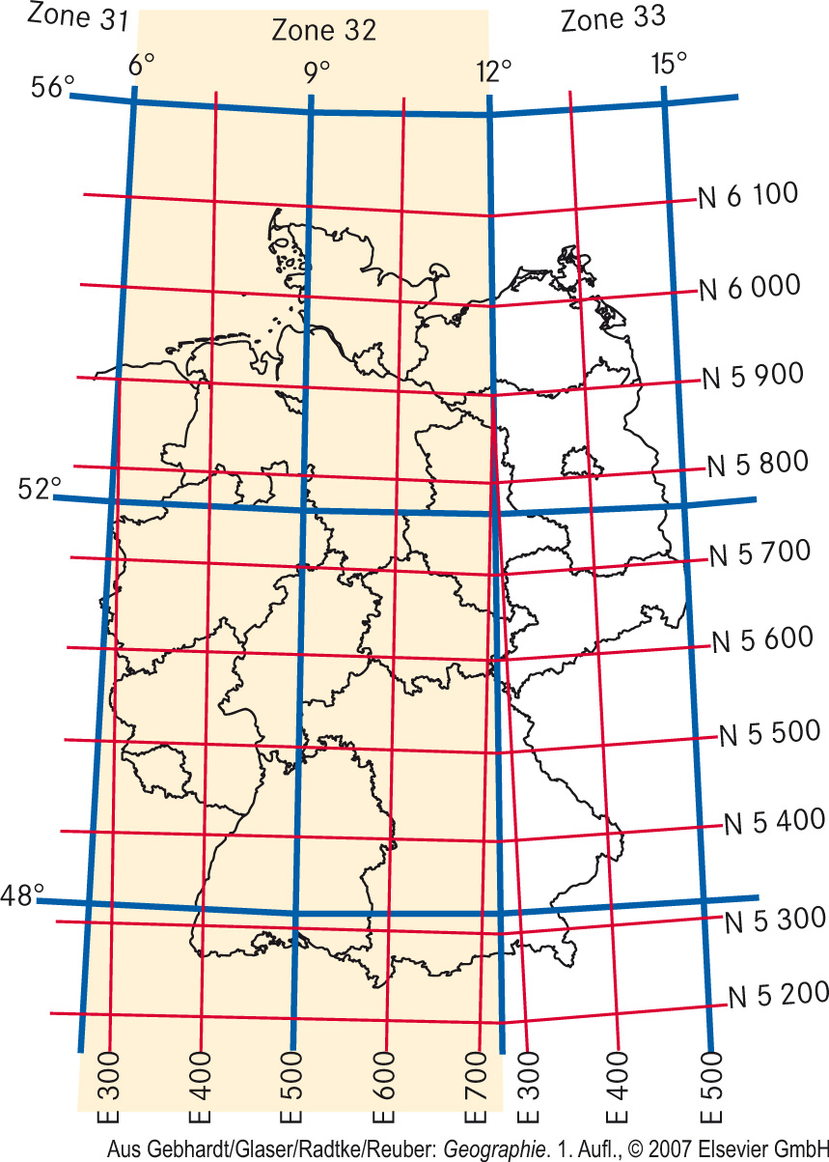
Computerkartographie – (5) Projektionen
Universal Transversal Mercator (UTM) - System
UTM-Koordinaten
Nordwert (N): Abstand vom Äquator (auf Südhalbkugel mit Zuschlag von 10.000 km zu negativen Nordwerten)
Ostwert (E): Abstand vom Hauptmeridian
Zählung beginnt mit 500 km am Hauptmeridian zur Vermeidung von negativen Werten
vollständige Koordinatenangabe: Zonennummer, Ostwert, Nordwert
z.B. Berlin-Mitte Zone 33, E 390 420 m, N 5820 845 m
UTM-Meridianstreifen in Deutschland
(aus Gebhardt et al. 2007)
aus Vorlesung Kartographie WS13/14 Stefan Harnischmacher

Slide 34
Computerkartographie – (5) Projektionen
Projektionen in QGis
„On the Fly“ stellt Daten in der gewählten Projektion dar, ohne die Daten zu verändern. Daten welche unterschiedlich projiziert sind, können so zwar visualisiert werden (als ob diese die gleiche Projektion haben) jedoch lassen sich keine Berechnungen machen.
Bei Geodaten wird in der Regel angegeben, in welcher Projektion sich diese befinden. Ist die Projektion unbekannt, lässt sich diese teils nur schwer herausfinden.
Arbeiten Sie möglich ohne „On the Fly“ und reprojizieren (umprojizieren) Sie Ihre Daten so, dass alle Layer die gleiche Projektion besitzten.
Im „Printlayout“ kann die „On the Fly“ Projektion verändert werden.
So lässt sich beispielsweise mit einem Datensatz des deutsche Reiches sowohl eine UTM32 projizierte Karte Westdeutschlands als auch eine Übersichtskarte in WGS84 erstellen, mit dem gleichen Datensatz.

Slide 35
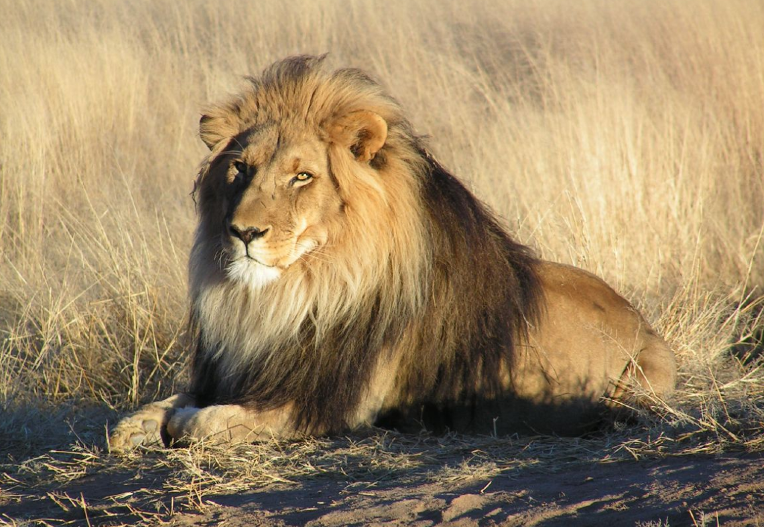
Computerkartographie – (5) Projektionen
Und nun?
Mathe, Formeln, Physik, Geodäsie, Referenzellipsoid
Das ist ein Löwe
Ist einfach so

Slide 36
Computerkartographie – (5) Projektionen
Übung 1 - Projektionen
Laden Sie die daten aus dem Ordner „Data/Session_05“ in ein neues Qgis Projekt
Schneiden Sie die Punktlayer jeweils auf die Ausdehnung des Polygons zu mit „Clip vector by extent“
Schauen Sie sich die Ergebnisse an und diskutieren Sie diese
Schneiden Sie die Punktlayer mit dem Tool „Clip vector by layer mask“

Slide 37
Computerkartographie – (5) Projektionen
Übung 2 - Projektionen
Reprojezieren Sie den Punktlayer, welcher von den anderen Punkten und dem Polygon abweicht, sodass alle drei Layer dieselbe Projektion haben („reproject layer“)
Schneiden Sie nun erneut die Punktlayer mit „clip vector by mask layer“
Schauen Sie sich die Ergebnisse an und diskutieren Sie diese

Slide 38
Computerkartographie – (5) Projektionen
Fazit
Achten Sie beim einladen von Daten darauf, dass alle Layer die gleiche Projektion aufweisen. Achten Sie am besten schon bei der Datenaquise auf die Projektion
Reprojezieren Sie ggf ihre Layer
Vergewissern Sie sich, was bei der on the fly Projection eingestellt ist. Schalten Sie diese ggf ab.

